Slide 1
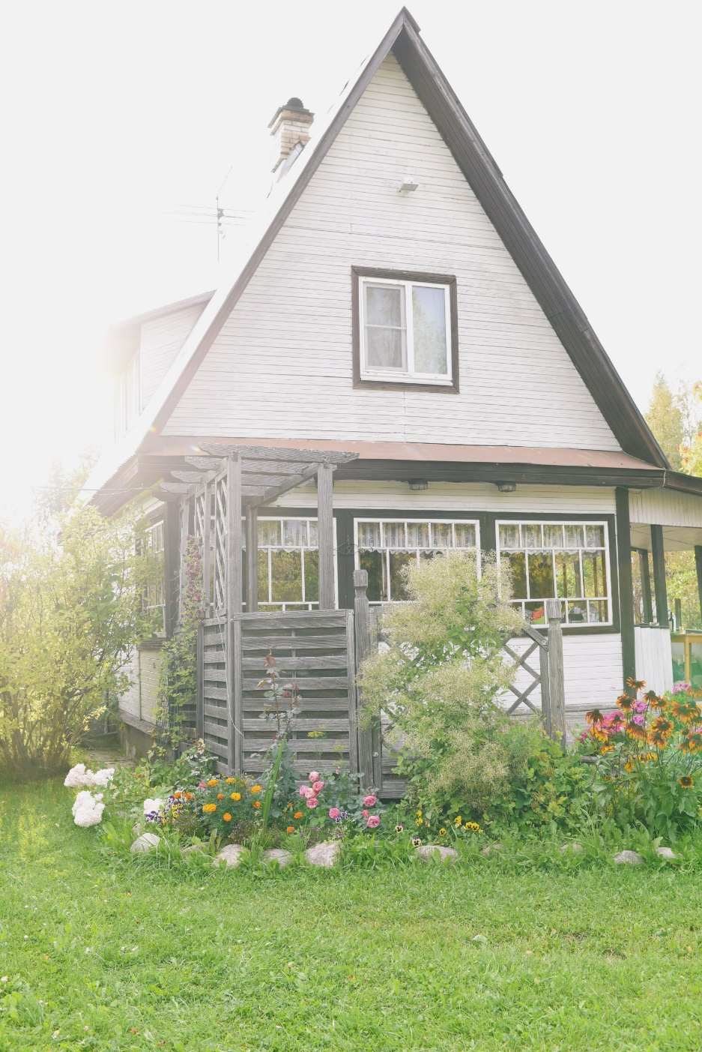
语文园地（一）
语文精品课件 五年级上册
授课老师：某某
授课时间：20XX

Slide 2
学习目标
1. 通过“交流平台”的学习，学习借助具体事物表达情感的方法。
2. 通过“语段运用”的学习，积累好句，体会描写事物的方法。
3. 能发现“开辟、姿态、温和”等词语一词多义的特点，并主动和同学交流。
4. 通过看图、感悟、体验、诵读，体会古诗，朗读并背诵古诗
《黄鹤楼送孟浩然之广陵》，积累古诗。

Slide 3
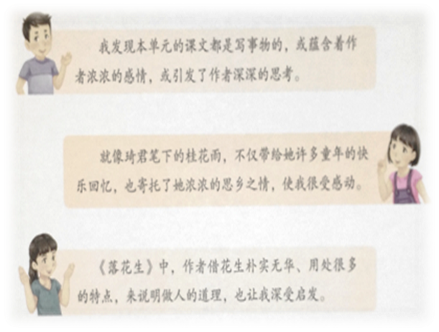
交流平台
读一读，找规律。
读了小朋友的话，你收获了什么？
读了三个小朋友说的话，我们发现大家交流的是散文借景抒情的方法，运用它们，可以更好表达自己的感受。①借助事物，表达感情或引发思考；②比如《桂花雨》不仅带给她童年的快乐回忆，也寄托了思乡之情；③又如《落花生》是借助花生的特点，表明做人的道理。

Slide 4
交流平台
练一练，学运用。
读下面两段话，想想：作者写出了事物的什么特点，表达了什么感情？
你以为它真是盛酒的金盅吗？它会笑你呢。秋天来了，它对于自己的戏法好像忍俊不禁地破口大笑起来，露出一口皓齿，那样透明光嫩的皓齿，你在别的地方还看见过吗？(郭沫若《石榴》节选)
描写了秋天石榴成熟时的样子，表达了作者对石榴的喜爱之情。

Slide 5
交流平台
我出生在东南亚的星岛，从小和外祖父生活在一起。外祖父年轻时读了不少经、史、诗、词，又能书善画，在星岛文坛颇负盛名。我很小的时候，外祖父常常抱着我，坐在梨花木大交椅上，一遍又一遍地教我读唐诗宋词。每当读到“独在异乡为异客，每逢佳节倍思亲”“春草明年绿，王孙归不归”“自在飞花轻似梦，无边丝雨细如愁”之类的句子，常会有一颗两颗冰凉的泪珠落在我的腮边、手背。这时候，我会拍着手笑起来：“外公哭了！外公哭了！”老人总是摇摇头，长长地叹一口气，说：“莺儿，你还小呢，不懂！”(《梅花魂》节选)
外公带我读唐诗宋词的情景，表达了外祖父深深地思念祖国、思念故乡之情。

Slide 6
交流平台
我拓展，我积累。
小朋友，你还有什么发现？
我还发现散文都是写事物，但是抒发感情的方式不同：有的在写的过程中直接抒发自己的感情，比如《白鹭》开篇就说“白鹭是一首精巧的诗”；有的课文是通过几件事情来写事物，将感情蕴含在字里行间，比如《桂花雨》；有的是写相处的过程，最后直接点出自己的思考，比如《珍珠鸟》。

Slide 7
交流平台
例如：窗台上，常常飞来一只小海鸥，浑身雪一样的羽毛，翼尖一抹灰黑，一对光闪闪的小眼睛，偏着脑袋瞧人，那神情又机灵又乖巧。它经常在窗台上跳跃、歇(xiē)脚。有这个活跃的小生命在窗前，是令人高兴的，仿佛(fǎng fú)触摸到了生命的欢愉(yú)。友人非常喜欢它，我也是。
(《飞吧，海鸥》)
这段话将友人和“我”对小海鸥的喜爱之情融入外形特点及活动规律描写中，比如“偏着脑袋瞧人，那神情又机灵又乖巧。”“活跃的小生命、令人高兴的、触摸到了生命的欢愉”这些描写是作者的喜爱之情自然流于笔端的体现。

Slide 8
词句段运用
读下面的句子，体会它们在描写事物的方法上有什么相似之处。
它的果实埋在地里，不像桃子、石榴、苹果那样，把鲜红嫩绿的果实高高地挂在枝头上，使人一见就生爱慕之心。
(白鹭)色素的配合，身段的大小，一切都很适宜，白鹤太大而嫌生硬，即使如粉红的朱鹭或灰色的苍鹭，也觉得大了一些，而且太不寻常了。
青、红的瓜，碧绿的藤和叶，构成了一道别有风趣的装饰，比那高楼门前蹲着一对石狮子或是竖着两根大旗杆，可爱多了。
读一读，它们在描写事物的方法上有什么相似之处？
它们都运用了对比的写作手法。

Slide 9
词句段运用
它的果实埋在地里，不像桃子、石榴、苹果那样，把鲜红嫩绿的果实高高地挂在枝头上，使人一见就生爱慕之心。
拿花生将果实深埋在土里与“桃子、石榴、苹果”把果实挂在枝头比较，突出花生的朴实无华；
(白鹭)色素的配合，身段的大小，一切都很适宜，白鹤太大而嫌生硬，即使如粉红的朱鹭或灰色的苍鹭，也觉得大了一些，而且太不寻常了。
将白鹭与朱鹭、苍鹭比较身段的大小，突出白鹭身段的适宜；
青、红的瓜，碧绿的藤和叶，构成了一道别有风趣的装饰，比那高楼门前蹲着一对石狮子或是竖着两根大旗杆，可爱多了。
拿“青、红的瓜，碧绿的藤和叶的装饰”与“高楼门前蹲着一对石狮子或是竖着两根大旗杆”比较，显出作者的喜好。

Slide 10
词句段运用
练一练，学运用。
读读下面的句子，思考：句子中是用什么跟什么比较，要说明什么？
(1)我喜欢的是桂花。桂花树的样子笨笨的，不像梅树那样有姿态。不开花时，只见到满树的叶子；开花时，仔细地在树丛里寻找，才能看到那些小花。
(2)这梅花，是我们中国最有名的花。旁的花，大抵是春暖才开花，她却不一样，愈是寒冷，愈是风欺雪压，花开得愈精神，愈秀气。
拿桂花树的样子与梅树样子做对比，说明桂花树的普通(笨笨的)。
拿梅花开花时节与旁的花开花时节对比，说明梅花有品格、有骨气。

Slide 11
查字典
开辟：(1)开发、开垦；(2)创立；(3)开办。
姿态：(1)容貌神态； (2)物体呈现的样子； (3)风格;气度。
温和：(1)不严厉、不粗暴;平和不猛烈；(2)冷热适中;不冷不热。

Slide 12
查字典
参考答案：
开辟：第一句是开垦荒地能种植花生；第二句是创立的意思。
姿态：第一句是梅花树呈现的样子；第二句是大家的风格。
“温和”造句：
(1)在一个温和的日子里，我们一家出去游玩。
(2)上课时，老师总是用温和的目光看着大家，使我们感到非常亲切。

Slide 13
查字典
练一练，学运用。
读句子，给带点的词语选择合适的意思，将序号写在句后的括号内。
配合：①为一共同任务分工合作,协调一致地行动；②搭配、匹配。
(1)色素的配合,身段的大小,一切都很适宜。 ( )
(2)队列展示的两个小组紧密配合,步调一致,取得理想成绩。 ( )
体面：①体统、身份；②光荣、光彩；③(相貌或样子)好看、美丽。
(1)他离家外出打工，现在穿着西装，开着好车，很体面地回家乡。( )
(2)那么，人要做有用的人，不要做只讲体面，而对别人没有好处的人。 ( )
②
①
②
③

Slide 14
查字典
我拓展，我积累。
汉字是世界上最古老的文字之一。汉语词汇丰富奇妙，充满着神奇的魅力。但面对它的纷繁复杂，许多初学汉语的外国人闹过不少有趣的笑话。
一位外国朋友不知道汉语里的“哪里，哪里！”另有自谦的意思。一次，他参加一对华侨的婚礼时，很有礼貌地赞美新娘非常漂亮。一旁的新郎代新娘说：“哪里！哪里！”这位外国朋友听了大吃一惊：想不到笼统地赞美，中国人还不过瘾，还非要我具体说明漂亮在哪里。于是，便用生硬的中国话说：“新娘的眼睛大大的；嘴巴小小的；鼻子高高的；眉毛弯弯的；……多么漂亮啊！”结果引得大家哄堂大笑，给婚礼增添了不少喜气。

Slide 15
谢谢各位倾听！
语文精品课件 五年级上册
授课老师：某某
授课时间：20XX

